Slide 1
Кафедра анатомии и гистологии человека Тема: «Функциональная морфология отделов центральной нервной системы» лекция №16 для студентов 1 курса, обучающихся по специальности 31.05.03 - Стоматология д.м.н., доцент В.В. Никель Красноярск, 2020

Slide 2
Цель: изучить функциональную морфологию центральной нервной системы
Задачи:
Изучить строение и функции отделов головного мозга
Изучить структуру и функции экстрапирамидной системы
Изучить структуру и функции ретикулярной формации;
Изучить структуру и функции лимбической системы

Slide 3
План лекции
Актуальность темы;
Строение и функции отделов головного мозга:
продолговатого мозга;
моста и мозжечка;
среднего мозга;
промежуточного мозга;
конечного мозга.
Экстрапирамидная система;
Ретикулярная формация;
Лимбическая система;
Выводы

Slide 4
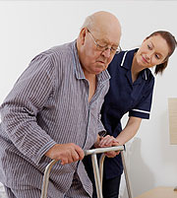
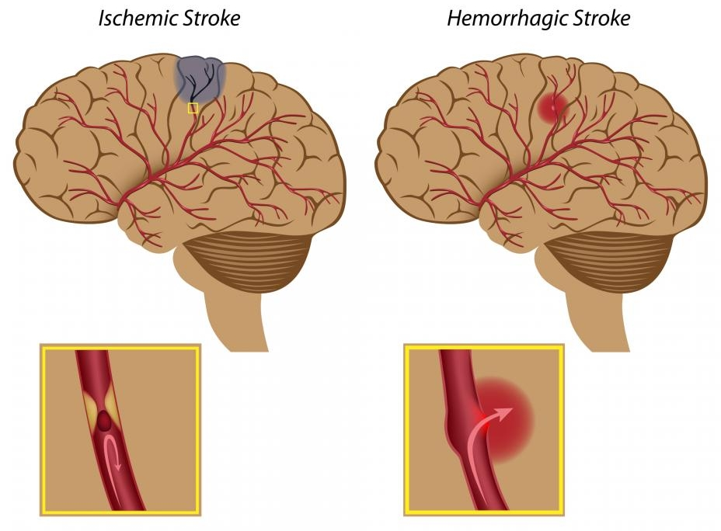
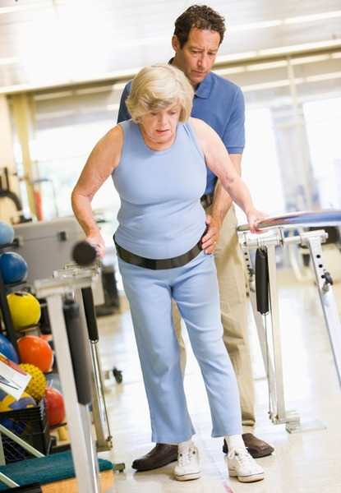
Актуальность
Инсульт – одна из наиболее тяжелых форм сосудистых поражений головного мозга. По данным Национальной ассоциации по борьбе с инсультом, в России ежегодно регистрируется 450 тыс. инсультов. При этом заболеваемость инсультом в Российской Федерации составляет 2,5–3 случая на 1 тыс. населения в год.
Не более 20% лиц, перенесших инсульт, возвращаются к труду.
По данным регистра мозгового инсульта НИИ неврологии РАМН, к концу острого периода (3 нед от начала инсульта) двигательные нарушения наблюдаются у 81,2% из 100 выживших больных.

Slide 5
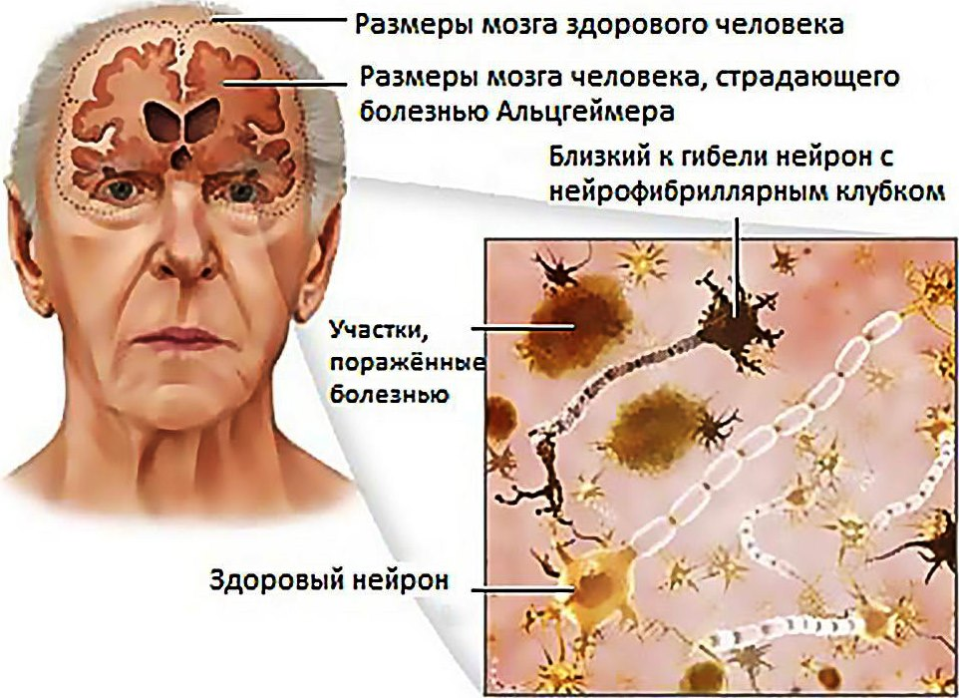
Актуальность
ВОЗ: Информационный бюллетень N°362 Март 2015 г.
Основные факты
Деменция — это синдром, при котором происходит деградация памяти, мышления, поведения и способности выполнять ежедневные действия.
Деменция поражает, в основном, пожилых людей, но она не является нормальным состоянием старения.
Во всем мире насчитывается 47,5 миллиона людей с деменцией, и ежегодно происходит 7,7 миллиона новых случаев заболевания.
Болезнь Альцгеймера является наиболее распространенной причиной деменции – на нее приходится 60-70% всех случаев.

Slide 6
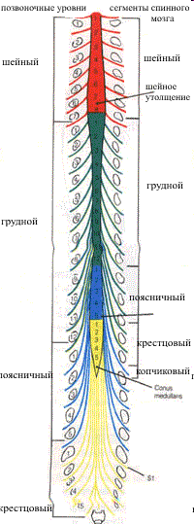
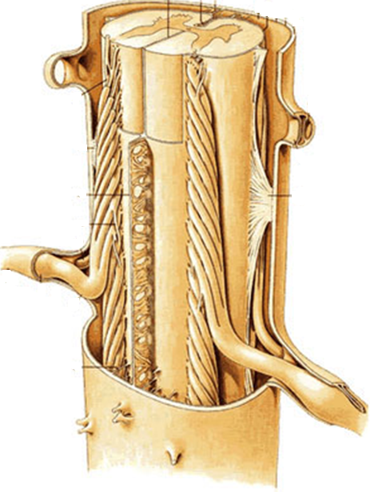
Топография спинного мозга

Slide 8
Функции
Проводниковая
Белое вещество
Рефлекторная
Серое вещество

Slide 9
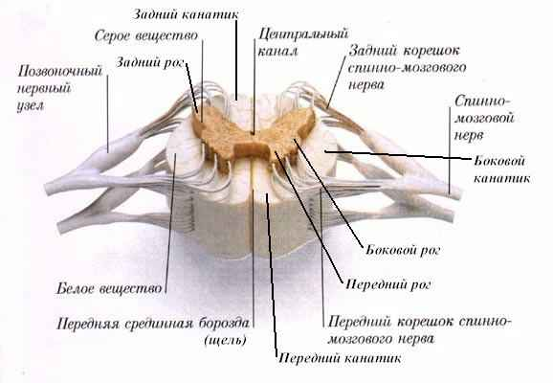
Общий план строения спинного мозга

Slide 10
Ядра спинного мозга
Желеобразная субстанция

Slide 12
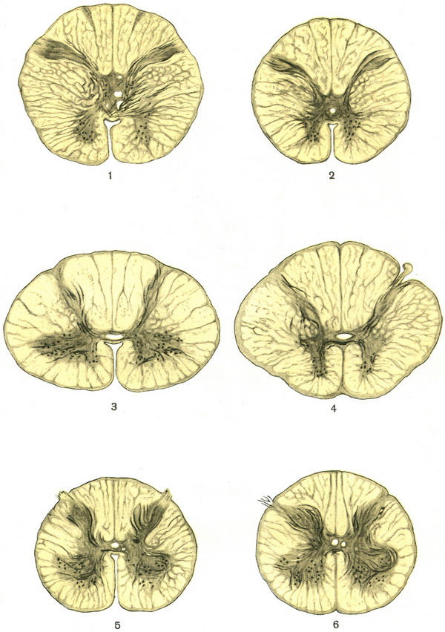
Поперечные разрезы спинного мозга на различных уровнях (полусхематично)
Рис. 1. Переход I шейного сегмента в продолговатый мозг.
Рис. 2. I шейный сегмент.
Рис. 3. VII шейный сегмент.
Рис. 4. X грудной сегмент.
Рис. 5. III поясничный сегмент.
Рис. 6. I крестцовый сегмент.

Slide 13
Схема
рефлекторной дуги
Notes:
13

Slide 14
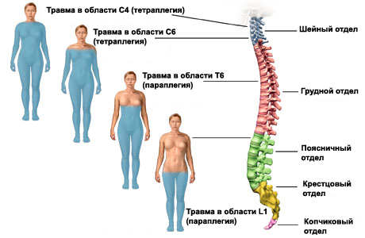
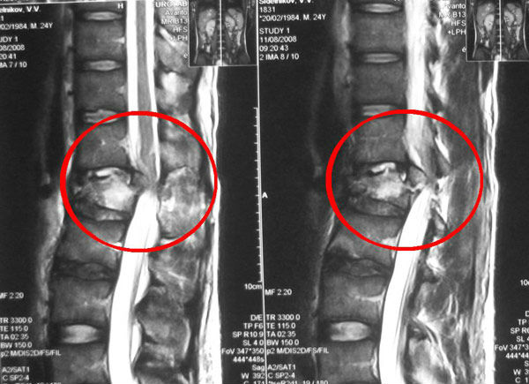

Slide 15
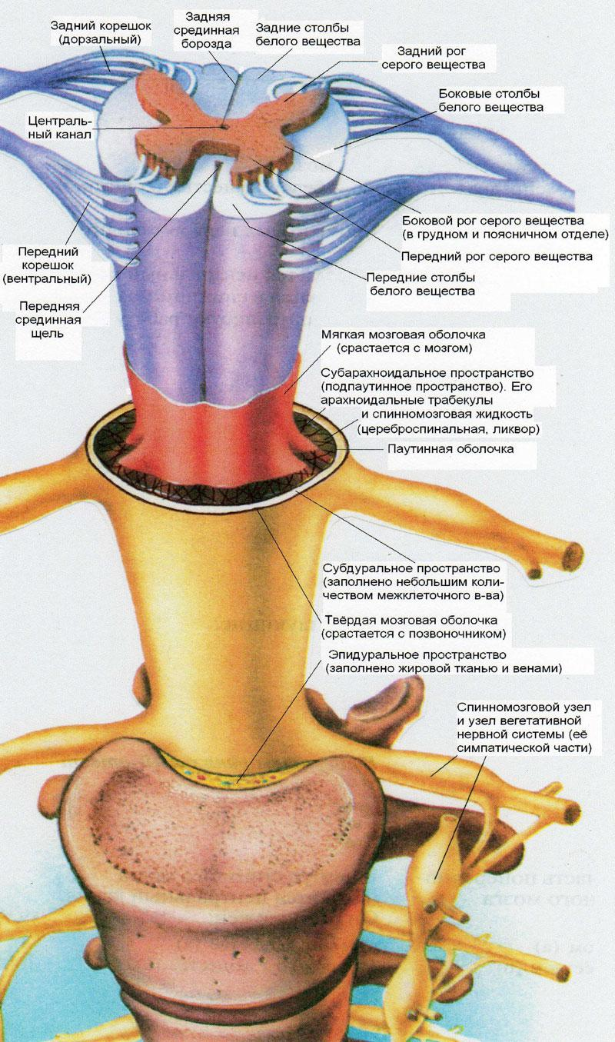
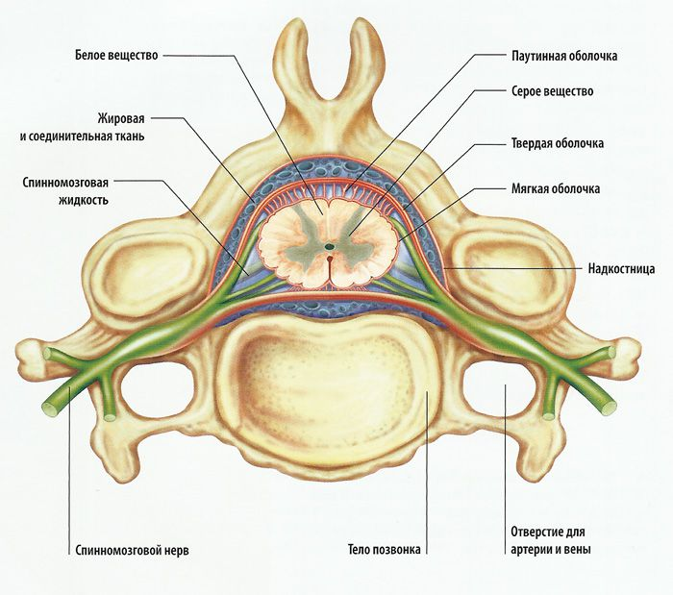
Оболочки спинного мозга
Эпидуральное пространство – заполнено жировой тканью и венами
Субдуральное пространство – заполнено небольшим количеством межклеточного вещества
Субарахноидальное пространство – арахноидальные трабекулы и ликвор

Slide 16
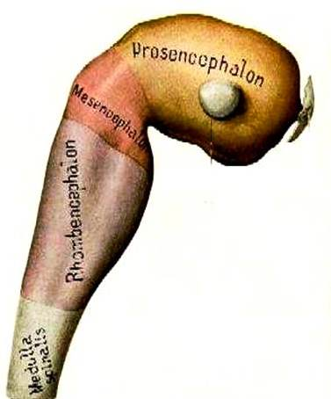
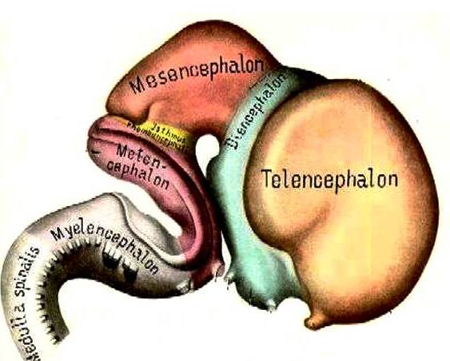
Отделы головного мозга
Ромбовидный (задний) мозг
Продолговатый мозг
Собственно задний мозг
Передний мозг
Промежуточный мозг
Средний мозг
Конечный мозг
Средний мозг

Slide 17
Функции
Проводниковая
Белое вещество
Рефлекторная
Серое вещество

Slide 18
Отделы
головного мозга
Ромбовидный (задний) мозг
Продолговатый мозг
Собственно задний мозг
Передний мозг
Промежуточный мозг
Средний мозг
Конечный мозг
Средний мозг

Slide 19
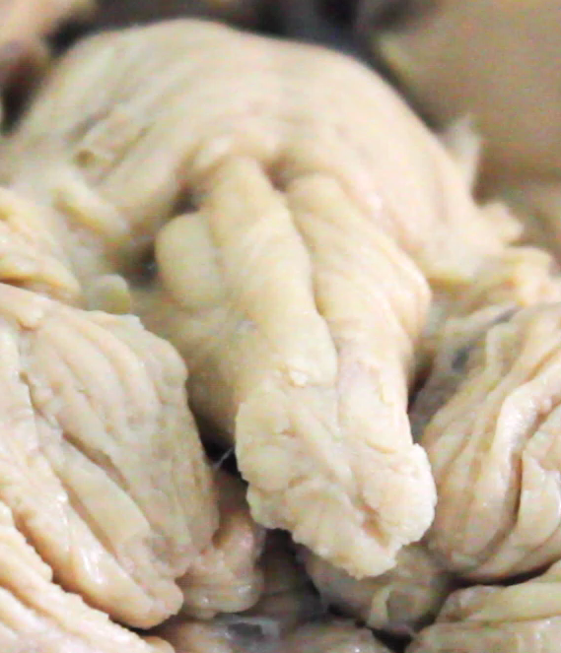
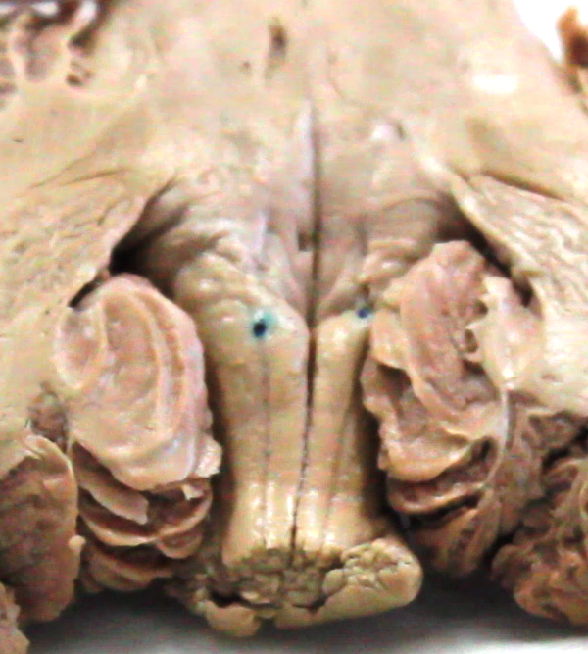
Продолговатый мозг
Вентральная поверхность
Дорзальная поверхность
2
2
1
1
Препарат головного мозга (продолговатый мозг)
1 – пирамида (сознательные двигательные пути),
2 – олива (промежуточное ядро равновесия)
Препарат головного мозга (продолговатый мозг)
1 – тонкий пучок,
2 - клиновидный пучок (проприоцептивные чувствительные пути)

Slide 20
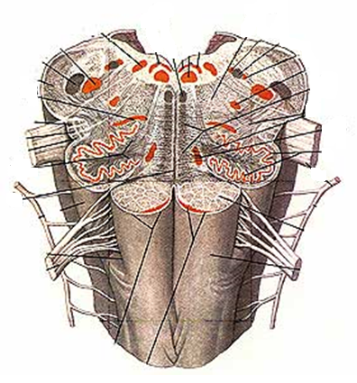
Ядра продолговатого мозга
Ядро оливы связано с зубчатым ядром мозжечка и является промежуточным ядром равновесия;
Ядра четырех пар черепных нервов (XII-IX), имеющие отношение к иннервации производных жаберного аппарата и внутренностей;
Жизненно важные центры дыхания и кровообращения;
Формирование защитных рефлексов: рвотный центр, центры кашля, чихания;
Ядра тонкого и клиновидного пучков;
Ядра ретикулярной формации.

Slide 21
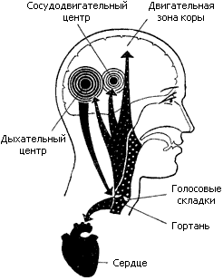
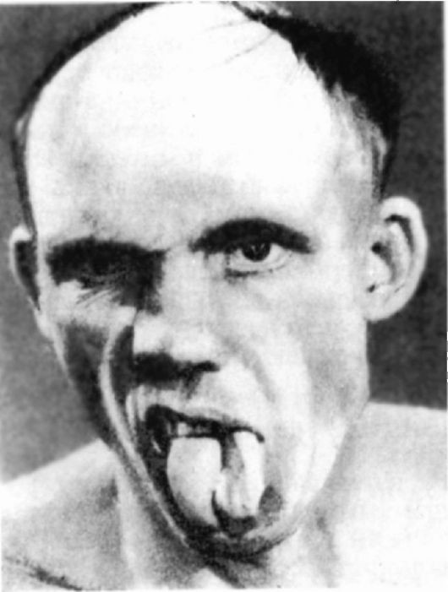
Повреждение продолговатого мозга

Slide 22
Отделы
головного мозга
Ромбовидный (задний) мозг
Продолговатый мозг
Собственно задний мозг
Передний мозг
Промежуточный мозг
Средний мозг
Конечный мозг
Средний мозг

Slide 23
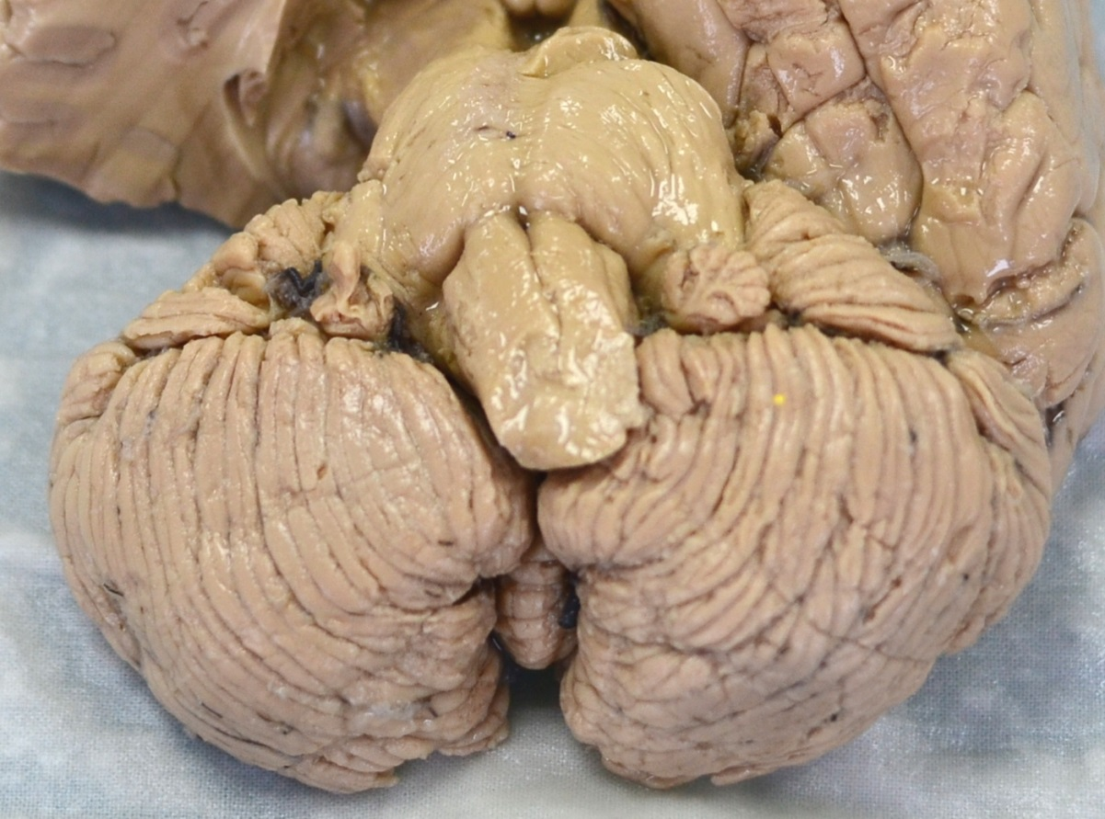
Собственно задний мозг
Мост
Мозжечок

Slide 24
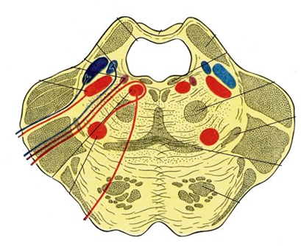
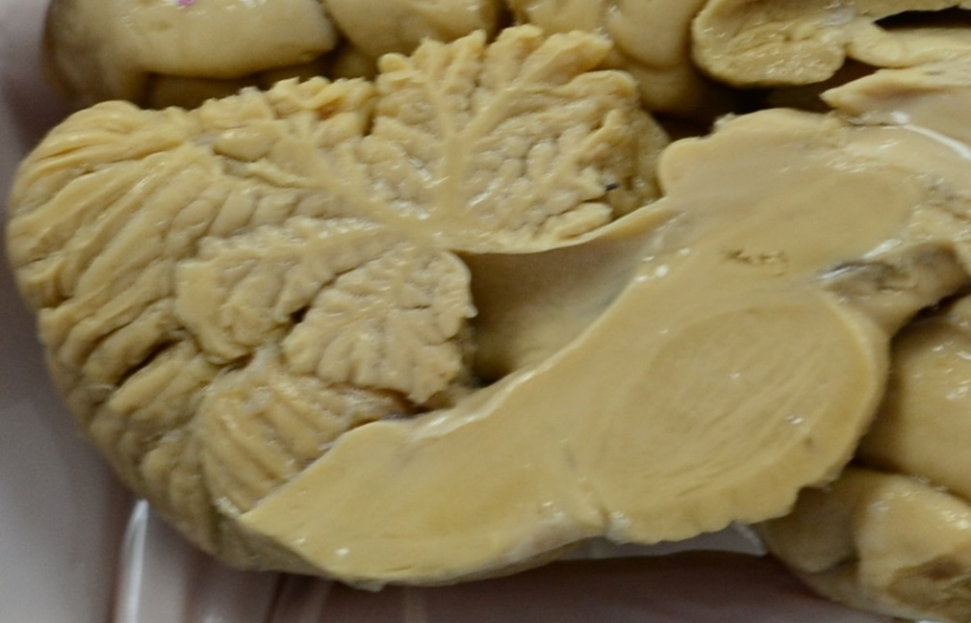
Мост
Проводниковая функция – афферентные и эфферентные пути, обеспечивающие двустороннюю связь между головным и спинным мозгом;
Условно-рефлекторная деятельность – ядра черепных нервов (V-VIII), собственные ядра моста, ядра ретикулярной формации
Препарат головного мога (мост)
Срез на уровне средней трети моста
Мост
Препарат головного мозга (стволовая часть, сагиттальный разрез)

Slide 25
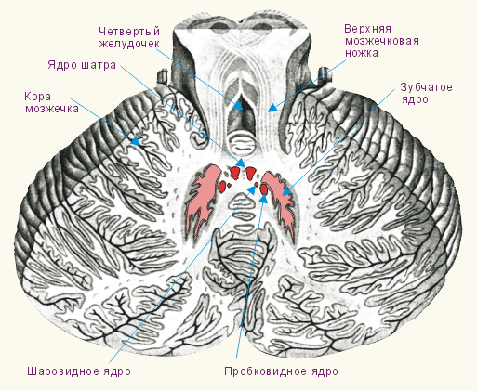
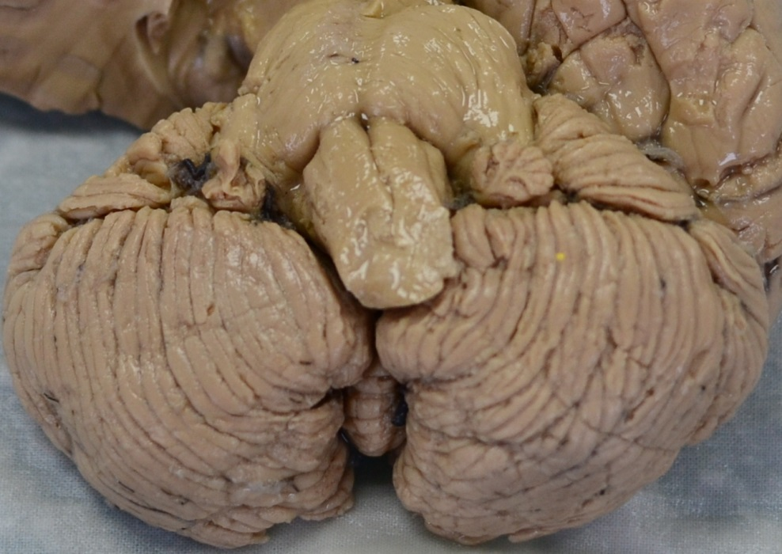
Мозжечок
1
4
2
3
Ядро шатра (1) – относится к самой древней части мозжечка (flocculus), связанной с вестибулярным аппаратом;
Шаровидное (2) и пробковидное (3) - относятся к старой части мозжечка, возникшей в связи с движениями туловища;
Зубчатое ядро (4) – относятся к молодой части мозжечка, развившейся в связи с передвижениями при помощи конечностей

Slide 26
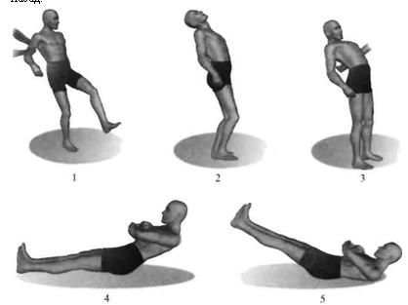
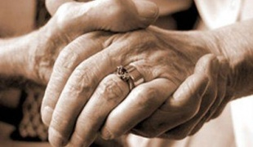
Интенционное дрожание рук
Мозжечковые атаксии
Функции мозжечка:
- регуляция мышечного тонуса, позы и равновесия
- координация позы и выполняемого целенаправленного движения
- мозжечок участвует в программировании целенаправленных движений

Slide 27
Отделы
головного мозга
Ромбовидный (задний) мозг
Продолговатый мозг
Собственно задний мозг
Передний мозг
Промежуточный мозг
Средний мозг
Конечный мозг
Средний мозг

Slide 28
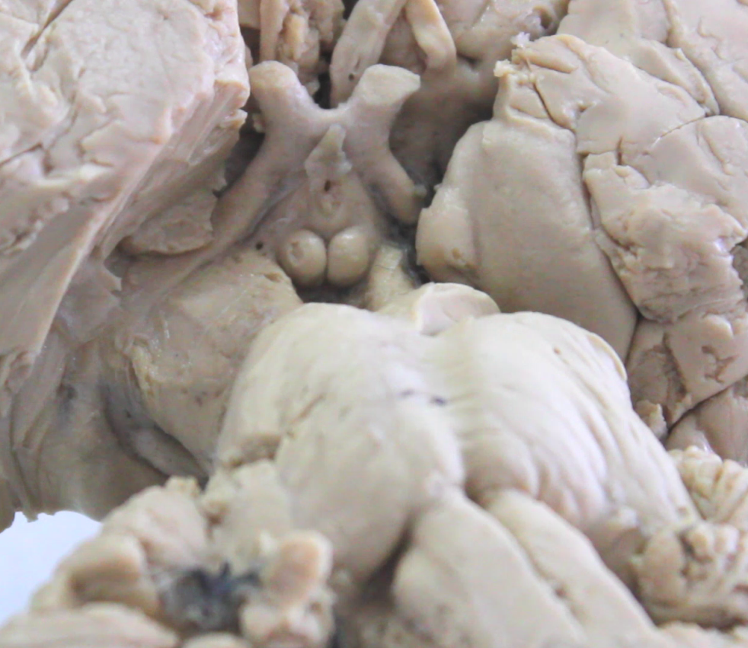
Средний мозг
Ножки мозга
Крыша среднего мозга
Вентральная часть
Дорсальная часть
Препараты головного мозга (вентральная и дорсальная поверхности)

Slide 29
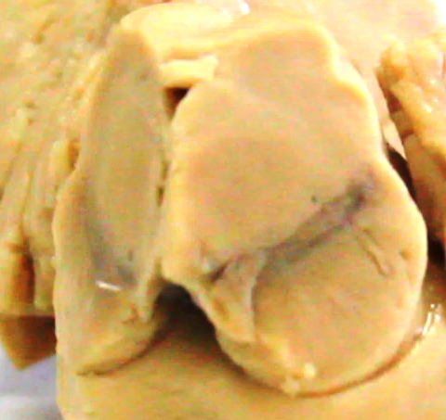
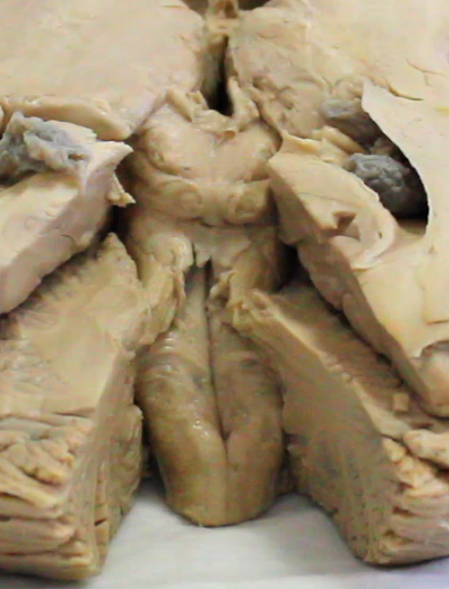
Строение и функции среднего мозга
Подкорковые центры зрения (верхние холмики)
Подкорковые центры слуха (нижние холмики)
Центр ориентировочного рефлекса (двигательная реакция на сильный раздражитель)
1
2
3
4
Срез среднего мозга на уровне ножек мозга и верхних холмиков
1 –ядро верхнего двухолмия, 2 –центральное серое вещество
Стволовая часть мозга (дорсальная поверхность)
3 – верхние холмики, 4 –нижние холмики

Slide 30
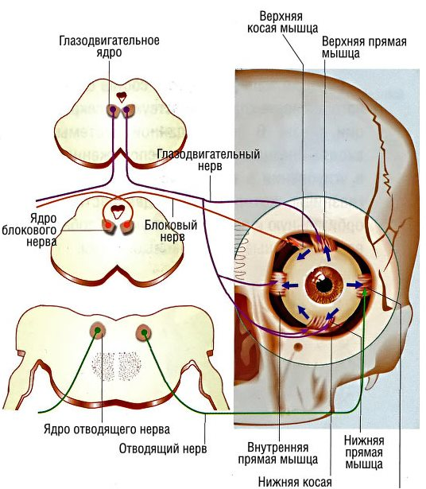
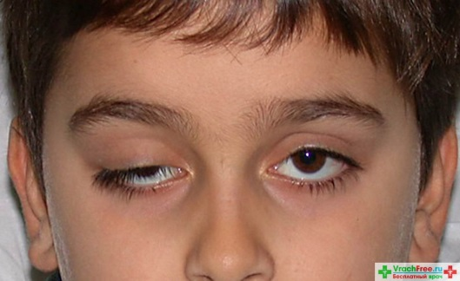
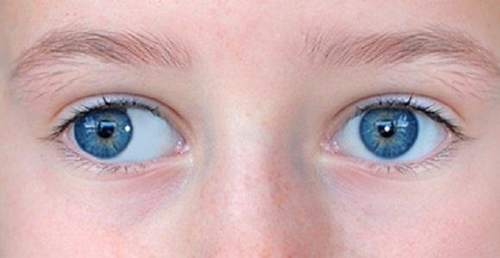
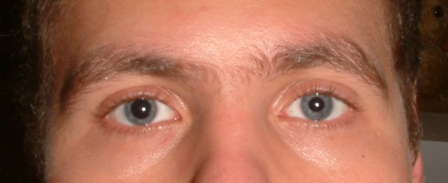
Функции среднего мозга
Ядра глазодвигательного (III) и блокового (IV) нервов
Бинокулярное зрение
Вегетативная реакция в органах зрения (реакция зрачка на свет, регуляция аккомодации)
Синхронный поворот головы и глаз
птоз
Расходящееся косоглазие
мидриаз

Slide 31
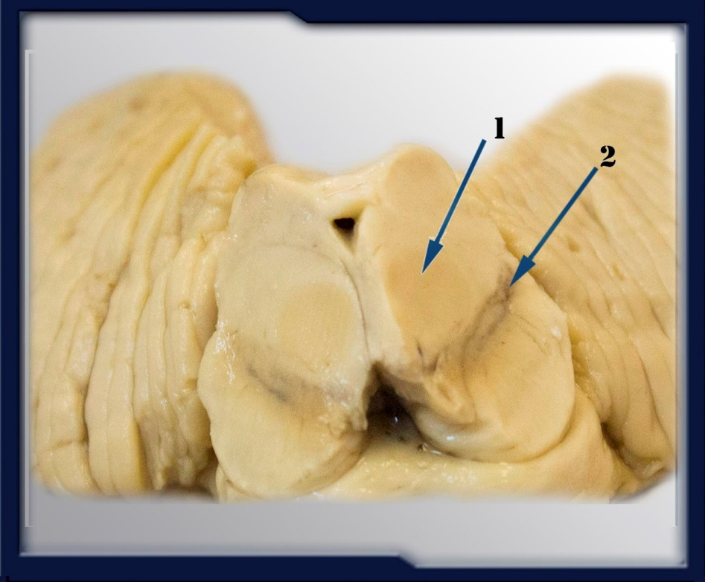
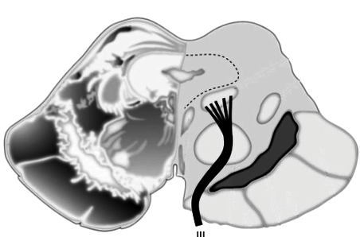
Строение и функции среднего мозга
Красное ядро и черная субстанция - ядра экстрапирамидной системы. Регуляция бессознательных, автоматических движений
1
2
3
4
Срез среднего мозга на уровне ножек мозга и верхних холмиков
1 – красное ядро, 2 – черное вещество, 3 – медиальная петля (чувствительные пути, 4 – основание ножки мозга (двигательные пути)

Slide 32
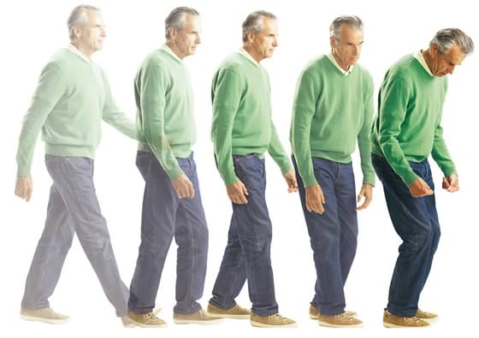
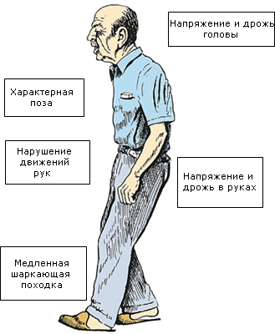
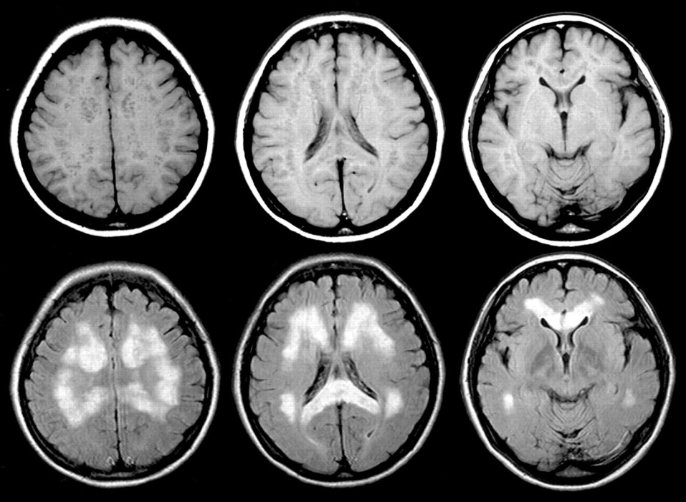
Болезнь Паркинсона
(дрожательный паралич)

Slide 33
Отделы
головного мозга
Ромбовидный (задний) мозг
Продолговатый мозг
Собственно задний мозг
Передний мозг
Промежуточный мозг
Средний мозг
Конечный мозг
Средний мозг

Slide 34
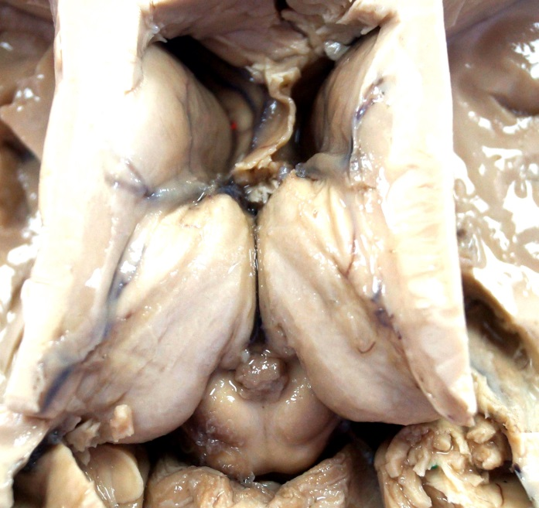
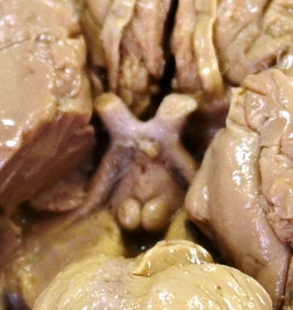
Промежуточный мозг
Промежуточный мозг
Таламическая область
Гипоталамус
Таламус
Эпиталамус
Метаталамус

Slide 35
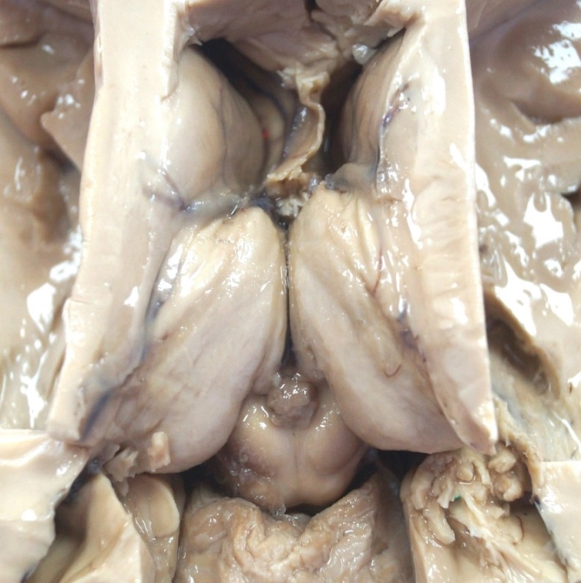
Таламус
Передние ядра (оканчивается пучок, идущий от corpora mamillaria, связывающий таламус с обонятельным мозгом);
В pulvinar (заднее ядро) оканчивается часть волокон зрительного тракта - подкорковый центр зрения
Вентролатеральные ядра – коллектор большинства соматосенсорных путей (проекционные, переключающие ядра)
Медиальные ядра – ассоциативные (получают импульсы от переключающих ядер, подвергая их частичному обобщению и синтезу);
Интраламинарные и ретикулярные ядра - неспецифическая диффузная таламическая система (часть ретикулярной формации)

Slide 36
Эпиталамус (надталамическая область)
1- Эпифиз (шишковидное тело)
синтез мелатонина;
регуляция суточных ритмов;
до периода полового созревания тормозит действие гонадотропного гормона.
2- Поводок, треугольник поводка, комиссура (спайка) поводков
связывает лимбическую систему с другими отделами головного мозга;
входит в состав обонятельных путей
2
1

Slide 37
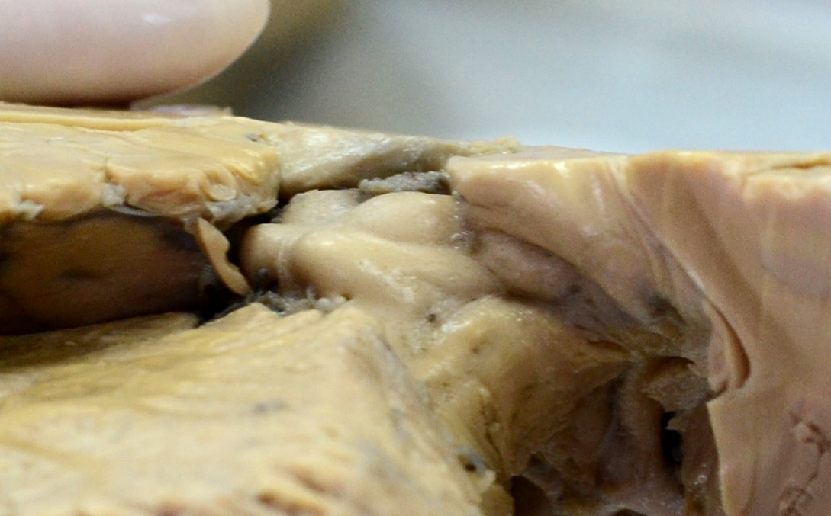
Метаталамус
2
1
1- Медиальное коленчатое тело (вместе с нижними холмиками) является подкорковым центром слуха;
2- Латеральное коленчатое тело (вместе с верхними холмиками) является подкорковым центром зрения

Slide 38
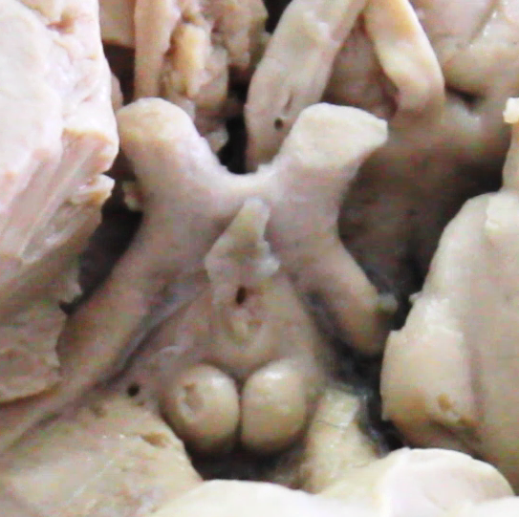
Гипоталамус
зрительный перекрест;
зрительный тракт;
серый бугор;
воронка;
сосцевидные тела.

Slide 39
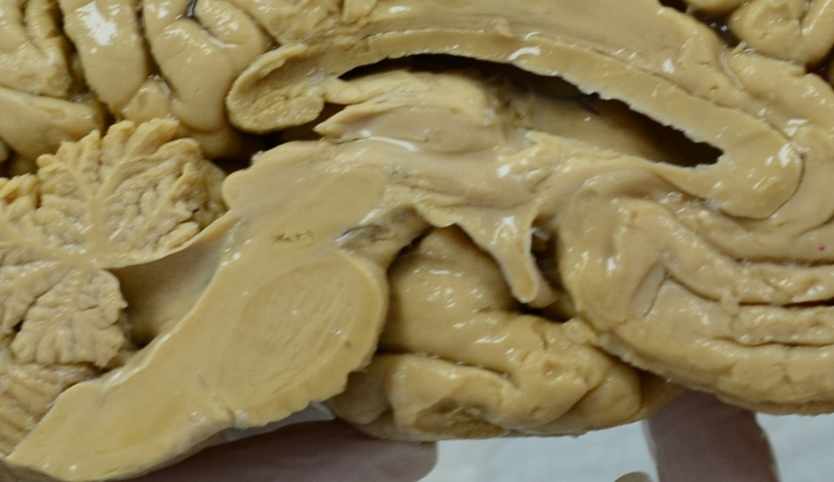
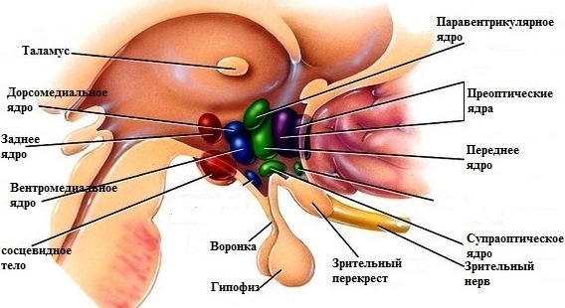
Ядра гипоталамуса
Передняя гипоталамическая часть (супраоптическое, преоптические, паравентрикулярные ядра) – выработка гормонов (окситоцина
и вазопрессина)
Задняя гипоталамическая часть:
сосочковые тела – подкорковые центры обоняния
Промежуточная гипоталамическая часть:
- центр голода и насыщения;
- пищеварительный центр;
- центр терморегуляции;
- подкорковый эндокринный центр (выработка рилизинг-факторов);
- подкорковый вегетативный центр

Slide 40
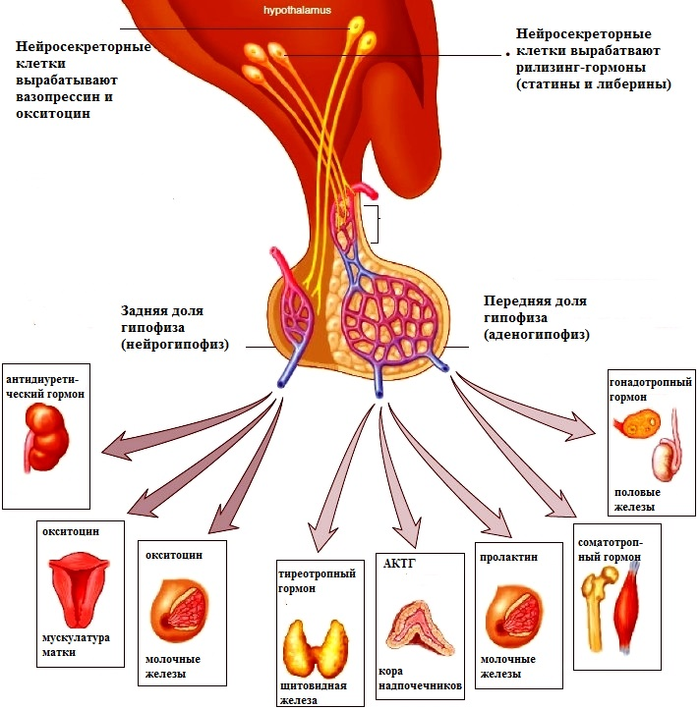
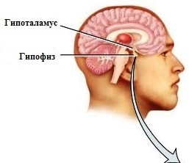
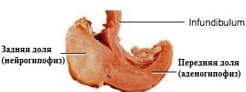
Гипоталамо-гипофизарная система
Сагиттальный разрез гипофиза

Slide 41
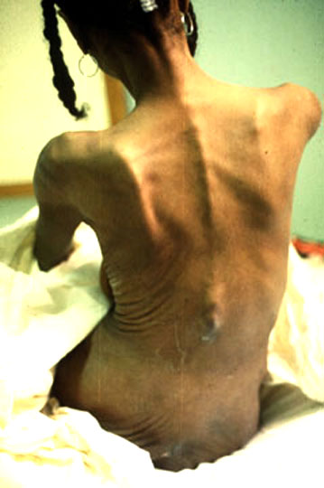
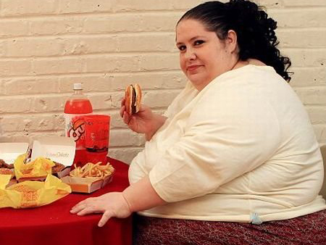
Синдромы поражения области серого бугра

Slide 42
Отделы
головного мозга
Ромбовидный (задний) мозг
Продолговатый мозг
Собственно задний мозг
Передний мозг
Промежуточный мозг
Средний мозг
Конечный мозг
Средний мозг

Slide 43
Конечный мозг
Обонятельный мозг
Базальные ядра
Плащ (кора)
Белое вещество
Ассоциативные волокна
Комиссуральные волокна
Проекционные волокна

Slide 44
Базальные ядра
Хвостатое ядро
Скорлупа
Чечевицеобразное ядро
Бледный шар
Ограда
Препарат головного мозга (горизонтальный срез)

Slide 45
Базальные ядра
Хвостатое ядро
Чечевицеобразное ядро
Ограда
Внутренняя капсула
Препарат головного мозга (фронтальный срез)

Slide 46
Повреждение базальных ядер

Slide 47
Австрийский анатом Франц Иосиф Галль Изучение локализации сенсорных (чувствительных) и моторных (двигательных) зон мозга ("Anatomie et physiologie du systéme nerveux еn général et du cerveau еn particulier, etc." (1810—1820)

Slide 48
«О группировке извилин человеческого мозга» («Записки Киевского общества естествоиспытателей», 1871);
«Два центра в мозговой корке у человека» («Московский медицинский вестник», 1875);
«Анатомия поверхности головного мозга человека, с атласом и 86 таблиц» («Университетские известия», 1883)
Бец Владимир Алексеевич
(1834–1894)

Slide 49
Кора большого мозга
I — молекулярный слой;
II — наружный зернистый слой;
III — пирамидный слой;
IV — внутренний зернистый слой;
V — ганглионарный слой; VI — слой полиморфных клеток.
А – слои клеток;
Б – типы клеток;
В – слои волокон
В моторных центрах коры сильно развиты 3, 5 и 6 слои и недоразвиты 2 и 4 - агранулярный тип коры.
В чувствительных корковых центрах зернистые слои (2 и 4-й) достигают своего максимального развития -гранулярный тип коры.

Slide 50
Цитоархитектонические поля коры полушарий большого мозга. Данные Института мозга РАМН:
А – верхнелатеральная поверхность: 1 – area postcentralis intermedia; 4 – area gigantopyramidalis; 3 – area postcentralis oralis; 2 – area postcentralis caudalis; 40s – subarea supramarginalis; 40 – area supramarginalis; 39s – subarea angularis superior; 40p – subarea supramarginalis posterior; 7a – subarea parietooccipitalis; 40i– subarea supramarginalis inferior; 39 – area angularis; 39p – subarea angularis posterior; 79 – area preoccipitalis; 18 – area occipitalis; 37ac – area temporoparietooccipitalis posterior; 37b – area temporoparietooccipitalis centralis; 37a – area temporoparietooccipitalis inferior; 37c – area temporoparietooccipitalis superior; 37ab – area temporoparietooccipitalis anterior; 22 – area temporalis superior; 21 – area temporalis media; 40op – subarea supramarginalis opercularis; 20b – area temporalis basalis; 43 – area postcentralis subcentralis; 20/38 – area temporalis basalis polaris; 27/38 – area temporalis media polaris; 22/38 – area temporalis superior polaris; 474 – subarea orbitalis; 475 – subarea orbitalis; 45a – subarea triangularis; 70 – area frontopolaris; 45 – area triangularis; 46 – area frontalis media; 44 – area opercularis; бор – subarea opercularis; 8 – area frontalis intermedia; 6 – area frontalis agranularis; 6a – sub-area anterior; 6p – subarea posterior (по Р.Д.Синельникову, Я.Р.Синельникову, 1996)

Slide 51
Ядра анализаторов в коре большого мозга
Верхнелатеральная поверхность
Gyrus precentralis – ядро двигательного анализатора
Gyrus postcentralis – ядро кожного анализатора
Gyrus frontalis medius – ядро двигательного анализатора письменной речи
Gyrus frontalis inferior – ядро двигательного анализатора устной речи
Gyrus supramarginalis – ядро двигательного анализатора целенаправленных комбинированных движений
Gyrus angularis – ядро зрительного анализатора письменной речи
Gyrus temporalis superior – ядро слухового анализатора
Gyrus temporalis superior – ядро слухового анализатора устной речи
Медиальная поверхность
Sulcus calcarinus – ядро зрительного анализатора
Gyrus parahippocampalis (uncus) – ядро обонятельного и вкусового анализаторов

Slide 53
Левое и правое полушария мозга

Slide 54
Ретикулярная формация ствола мозга комплекс анатомически и функционально взаимосвязанных нейронов, окруженных множеством волокон, идущих в различных направлениях к ядерным структурам и проводящим путям (описана Дейтерсом (O.F.C. Deiters) в 1885 г.)
Ствол мозга
Нейроны ретикулярной формации способны к устойчивой фоновой импульсной активности (массивная конвергенция различных афферентных влияний, изменение активности гуморальными факторами (адреналин, ацетилхолин, напряжение С02 в крови, гипоксия)
Высокая чувствительность нейронов РФ к различным физиологически активным веществам

Slide 55
Функции ретикулярной формации
Регуляция тонуса коры (уровень сознания, внимания, психической активности, регуляция процессов сна и бодрствования);
Регулирует поток информации, идущий по афферентным путям в кору больших полушарий. Оценивает биологическую значимость поступающей информации;
Принимает участие в регуляции мышечного тонуса;
Объединяя и интегрируя в своей сети нервные структуры ствола мозга, обеспечивает согласованную регуляцию всех вегетативных функций;
В ее состав входят сосудодвигательный и дыхательный центры продолговатого мозга и центры ритмической двигательной активности среднего мозга.

Slide 56
Лимбическая система
обонятельный мозг
перегородка
свод
гиппокамп
поясная извилина
парагиппокампальная извилина
миндалевидное тело (или амигдалярный комплекс) расположенное в медиальной стенке височной доли
передние ядра таламуса
сосцевидные (мамиллярные) тела
гипоталамус
ретикулярные ядра Гуддена и Бехтерева, находящиеся в среднем мозге

Slide 57
Функции лимбической системы
регуляция функций диэнцефальных и
неокортикальных образований;
2) формирование эмоционального состояния организма;
3) регуляция вегетативных и соматических процессов при эмоционально-мотивационной деятельности;
4) регуляция уровня внимания, восприятия, памяти, мышления;
5) выбор и реализация адаптивных форм поведения, включая такие биологически важные виды поведения как поисковое, пищевое, половое, оборонительное;
6) участие в организации цикла «сон – бодрствование».

Slide 58
Оболочки головного мозга

Slide 59
Циркуляция спинно-мозговой жидкости

Slide 61
Выводы
Вся нервная система по топографическому принципу делится на центральную и периферическую.
К центральной НС относится головной и спинной мозг.
В основе деятельности НС лежат рефлексы, морфологической основой рефлекса является рефлекторная дуга.

Slide 62
Основная литература
Дополнительная литература

Slide 63
Благодарю за внимание!

Slide 64
Ответьте на вопросы: 1. Назовите ядра, относящиеся к экстпрапирамидной системе 2. Перечислите полостные образования ЦНС по отделам.

